Slide 1


ICS Agent Lab
IPADS, Shanghai Jiao Tong University
https://ipads.se.sjtu.edu.cn/zh/

Slide 2
获取框架代码
实验建议在 Linux 操作系统上完成，否则因为路径问题可能无法正常评测
使用 git 从 github 上拉取代码:
GIT_LFS_SKIP_SMUDGE=1 git clone \
https://github.com/SJTU-IPADS/OS-Course-Lab.git \
-b OS-Pre-Course-CSAPP \
--single-branch \
--depth 1
只需保留 AgentLab 文件夹

Slide 3
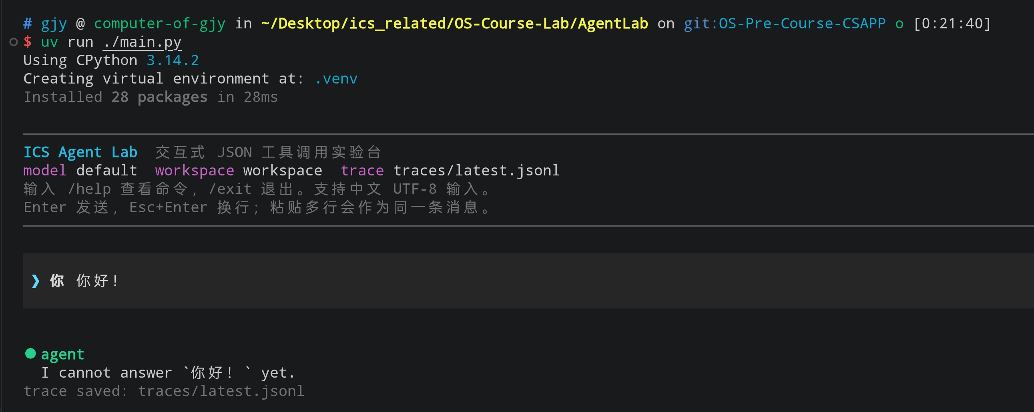
获取框架代码
实验 Python 环境基于 uv，如果没有安装，请先安装。uv 号称比 pip 快 10-100 倍！
https://github.com/astral-sh/uv/releases/tag/0.11.13
在实验目录下执行 uv run ./main.py (or make shell) 检查环境可用性：

Slide 4
实验概述
你需要实现一个自定义的Agent，它至少应该支持：
调用 API 进行多轮对话
支持工具调用（需要实现几个基本工具如读文件、终端等等）
支持按需技能加载
支持在上下文过长时进行压缩
支持持久化记忆系统
我们鼓励 Vibe Coding，但是请先了解 Agent 代码逻辑！
FYR: Learn Claude Code https://learn.shareai.run/zh/

Slide 5
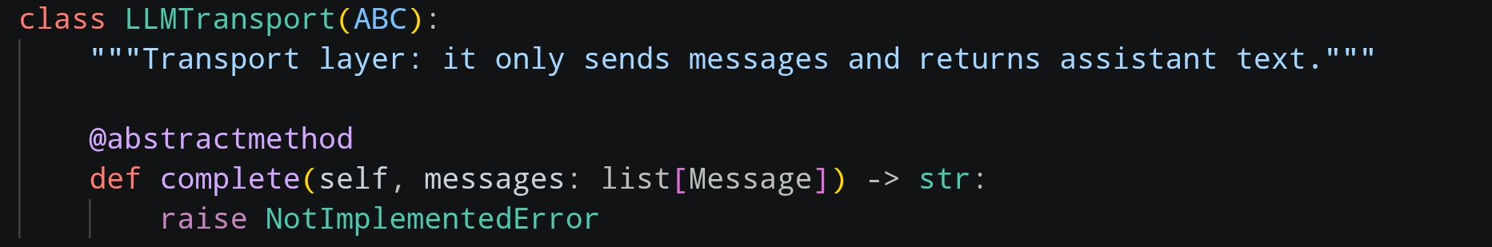
代码框架：TransportLayer
已给出，位于 ics_agent_lab/llm/ 下，封装了 OpenAI SDK 以进行模型调用
仅有一个函数 complete 供调用，它接收消息列表作为参数，返回 LLM 的响应
我们实现了 OpenRouterChatTransport 供使用，只需在 .env 中填写 Key 即可
如希望使用自有 API，可自行添加继承自 LLMTransport 的类型并实现 complete 函数，然后在 build_llm 函数中添加 provider 选项
测评时 llm 目录会被替换为初始实现，请确保能正常运行
请不要在除 llm 目录外的任何源码目录里导入 openai 库

Slide 6
代码框架：Tools
ToolRegistry 已给出，位于 ics_agent_lab/tools/ 下，其自动扫描 tools/ 目录下所有公开 Python 文件，根据其所包含的 make_tool 函数创建工具
不需要关心 ToolRegistry 的具体实现，它的实例会自动传入 core.agent.Agent 中，可以按需调用：
tool_registry.docs(): 获取所有工具的调用说明，可直接提供给 LLM
tool_registry.run(): 执行某工具并获得其返回值
这部分框架里，你需要实现我们在 tools/ 目录下留空的工具

Slide 7
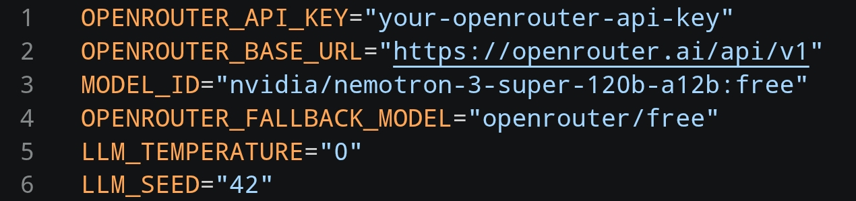
代码框架：Runtime
runtime 模块根据配置构建起整个 Agent，里面配置了 model、workspace、seed、temperature、skills_dir、TransportLayer 等等，这些配置大部分从 .env 中读取而来
通常来说只需要填入 OPENROUTER_API_KEY 即可，我们在进行测评时使用的也是该默认配置（除 token efficiency 部分外）
测评时 runtime 目录会被替换为初始实现，请确保能正常运行

Slide 8
代码框架：Memory/Skills
Memory 是记忆模块，负责管理 Agent 的持久化记忆。Skills 是技能模块，负责引入外部规范化流程（SKILL.md）
这两部分的实现很自由，但请注意：
Memory 模块在测评中会有多 session 测试，可以考虑在 workspace 下创建文件进行记忆保存
Skills 模块没有单独的测评，其与 Assignments 部分结合，稍后提及

Slide 9
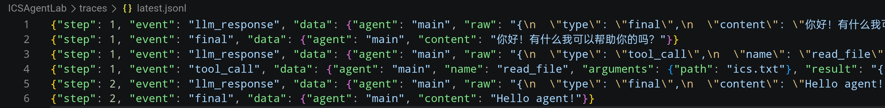
代码框架：Core
Core 是 Agent 核心模块，包含 Agent 主循环、System Prompt 撰写（含与 LLM 所约定的回复协议，本实验建议使用 JSON）、工具调用逻辑、容错处理、日志记录等
该模块的核心逻辑可以参考 Learn Claude Code
请确保每次 LLM 回复、工具调用等均有日志记录，需要记录的事件包括 llm_response、tool_call、final，示例如下

Slide 10
实验评分：工具调用部分
该部分评分主要评测 Agent 框架能否正常调用工具进行操作，同时我们对 token、tool_call 的数量等存在一定的限制条件，如果超出，你需要对代码进行一定的优化。
该部分测评比较跳跃，因为此时你应该基本完成了 Agent 框架，在此之前如需单独对 Agent 框架进行测试，可以考虑通过 make shell 查看 trace
tool_call 等记录主要来自于你的 trace，因此请确保 trace 模块正确实现了
关于该部分测评的说明，请参考 docs/eval-guide.md

Slide 11
实验评分：技能撰写部分
该部分评分主要评测你撰写 SKILL.md 的能力，以及 Agent 框架加载 Skill 的功能是否正常
该部分位于 assignments/ 目录下，你需要阅读情境描述，设计该情境下特有的 tool，然后在 SKILL.md 里告知 LLM 完成该任务的主要流程
关于 Skill 的撰写技巧，请参考 docs/skill-design.md

Slide 12
实验评分：Token Efficiency OJ 部分
该部分评分主要评测你的 Agent 框架在 token 开销上是否足够高效。此部分的测试集不公开，你需要将你的 ics_agent_lab 目录压缩成 zip 文件上传到 OJ 测评网站进行评分 https://ipads.se.sjtu.edu.cn/courses/ics/ics-agent-lab
该部分你可以重点优化：
实现上下文压缩，以及对压缩的优化（如调整超参数）
缩减 System Prompt，或者对沟通协议进行优化
……
具体评分细则以及网站操作参见 README.md
注意：请不要过于频繁地在网站上进行提交，这对 token 的消耗很大

Slide 13
Lab Info
TAs
廖承凡
刘佳隆
吴银朋
答辩初步安排
第 16 周 ICS 课上进行，主要考察是否足够了解提交的代码
DDL
答辩之前，约 4 周时间

